Slide 1
Il nuovo mondo di Galileo
Pre-visita
(Scuole secondarie di secondo grado, 14-18 anni)
Notes:
INTRODUZIONE
La lezione è strutturata in modo da seguire il sistema dell’inquiry. In un primo momento lo studente viene coinvolto da interrogativi di tipo scientifico a cui prova a rispondere, in una fase più esplorativa, basandosi sull’esperienza e l’osservazione del fenomeno. In questa seconda fase l’insegnante dovrebbe agire solamente da facilitatore, lasciando agli studenti l’opportunità di testare le proprie idee e cercare di trovare una soluzione ai problemi nel confronto con i pari. Solo in seguito arriva la fase della spiegazione in cui vengono introdotti concetti e terminologie comunemente accettati che siano utili per l’interpretazione dell’evidenza e la spiegazione del fenomeno.
Nel presente documento abbiamo utilizzato la sezione delle note del relatore (che non vengono proiettate durante la lezione) per fornire agli insegnanti qualche nota sul procedimento da seguire, suggerimenti da cui prendere spunto solo in caso la discussione raggiunga una fase di stallo e riferimenti ad una documentazione più ampia sull’argomento, inclusi i riferimenti al libretto in pdf che potrà essere dato in seguito agli studenti come ausilio al ripasso.

Slide 2
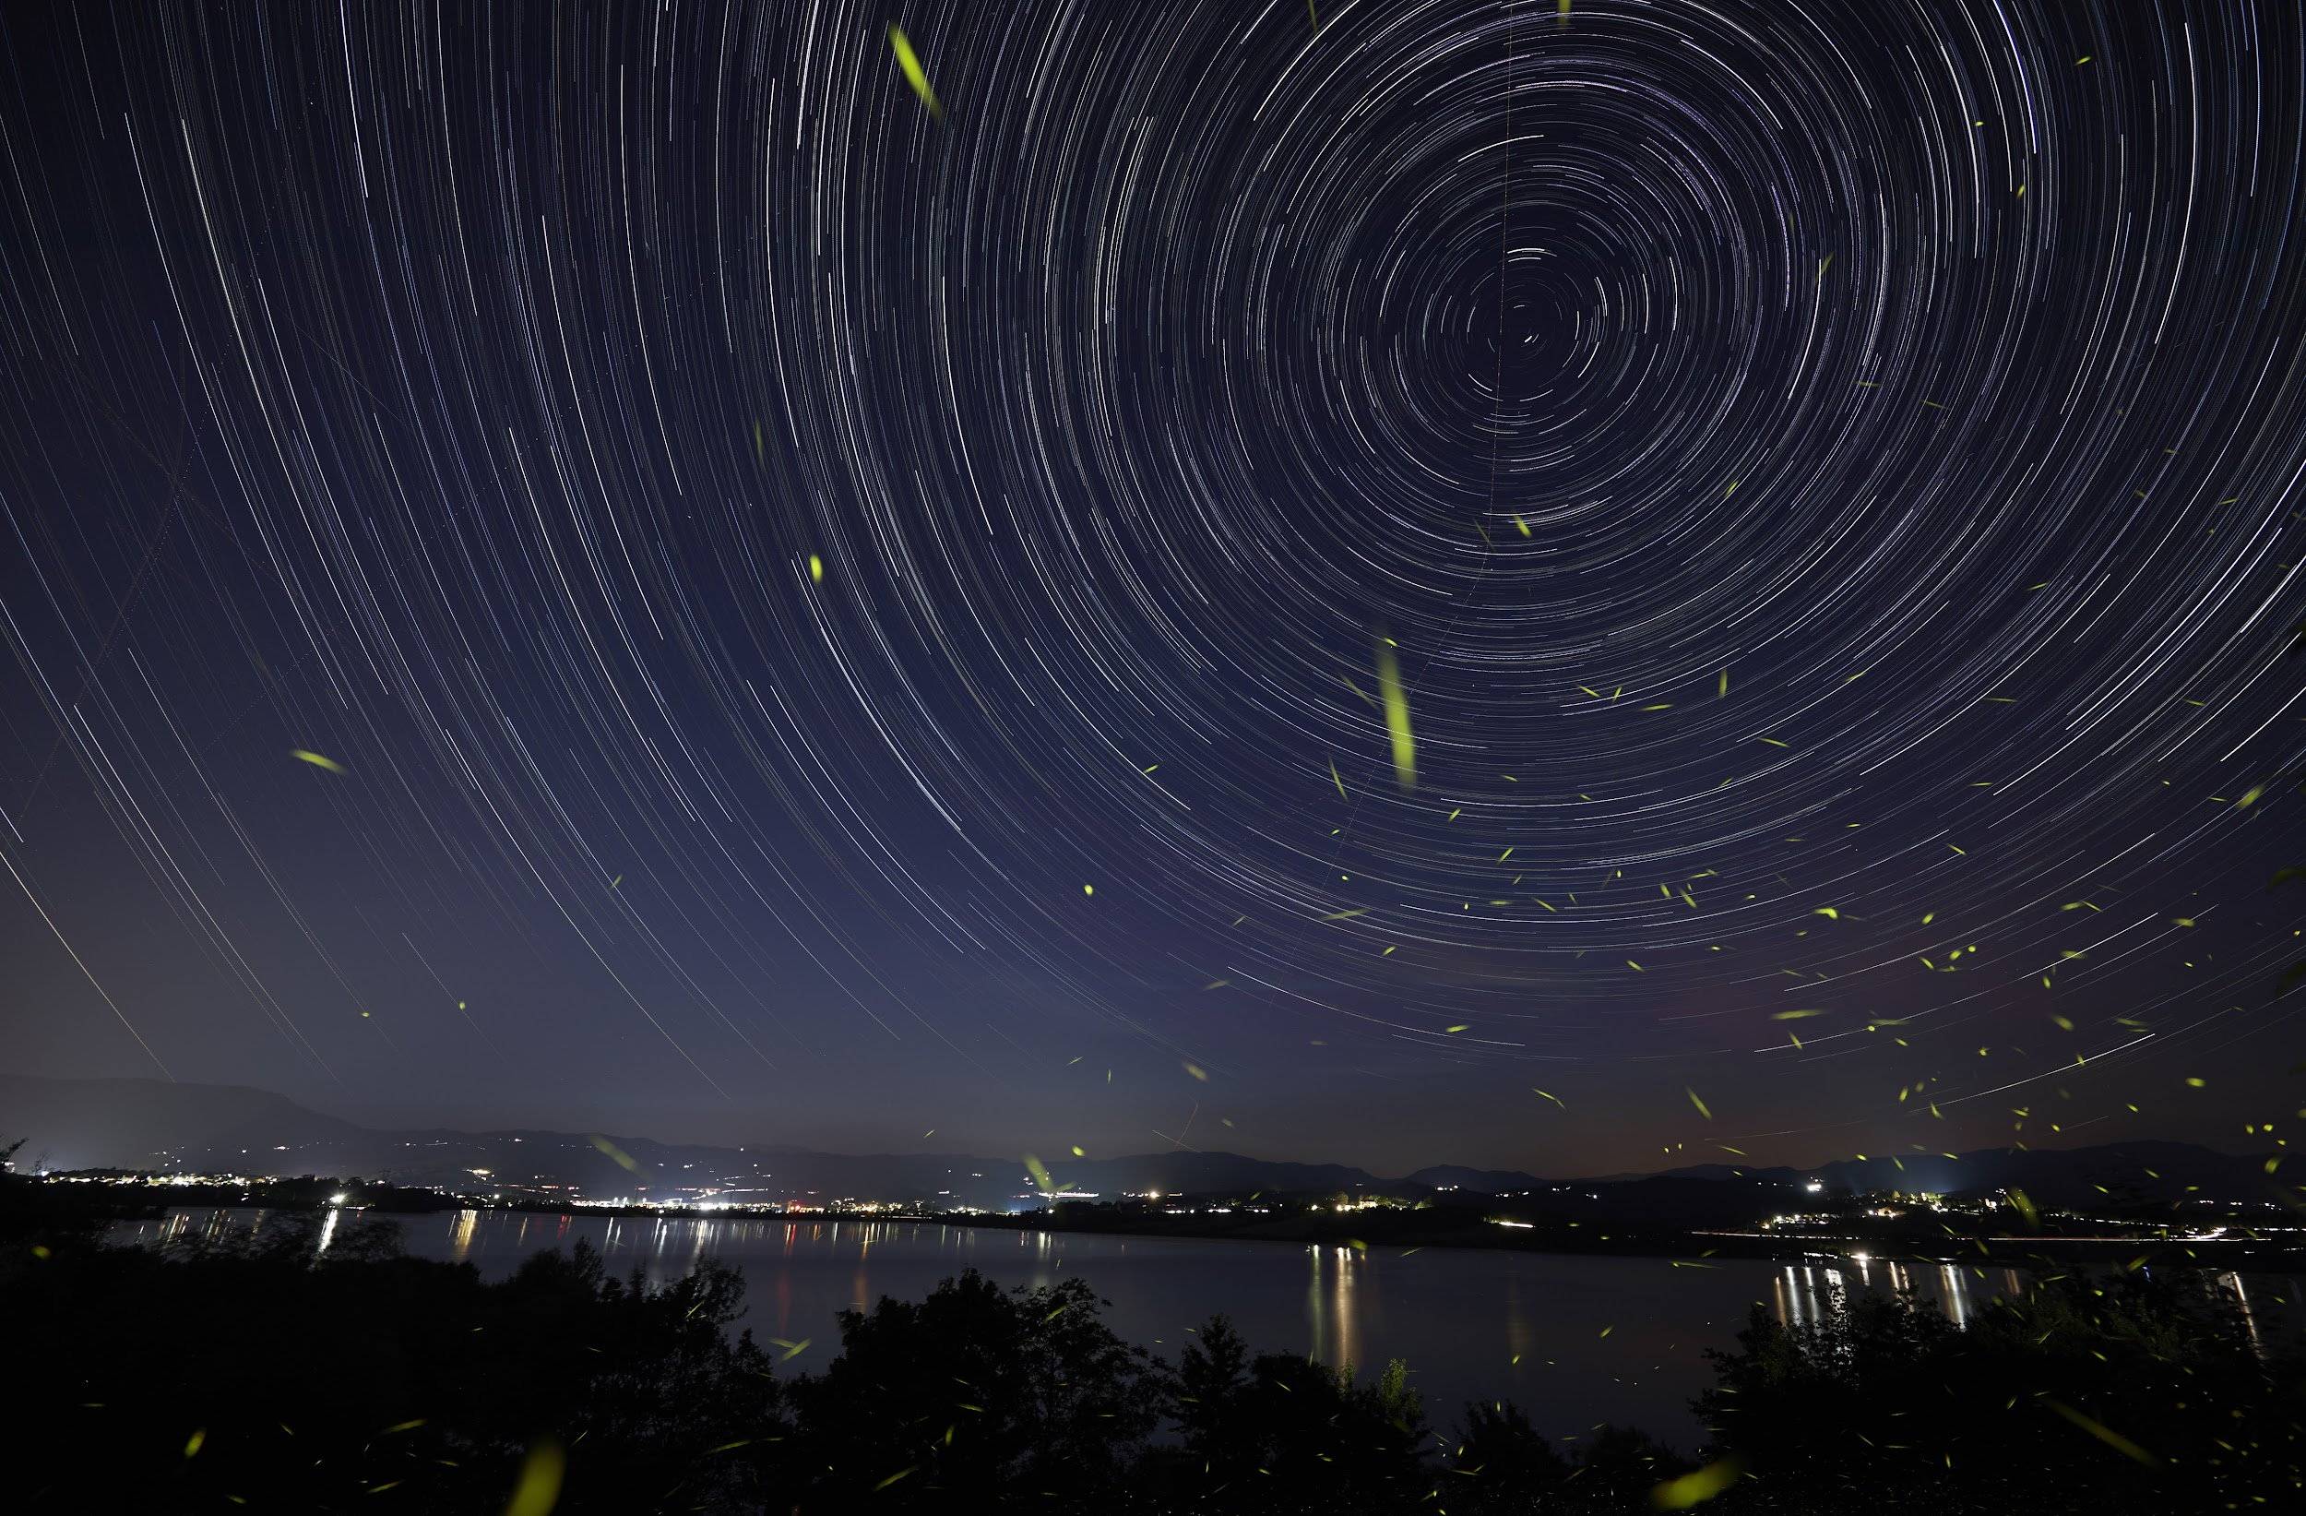
Osservando il cielo
Hai mai fatto osservazioni astronomiche?
Che aspetto ha il cielo di notte?
Startrail. Marco Berni
Notes:
ISTRUZIONI D’USO
Inizia la lezione provocando una discussione a partire dalle domande suggerite. Lascia che gli studenti provino a rispondere e a condividere liberamente le proprie opinioni. Controlla le loro attuali conoscenze e aiutali a provare a vedere il cielo dal punto di vista degli antichi.
SUGGERIMENTI
1) La prima domanda serve a coinvolgere gli studenti. È un dato appurato che la lezione, per essere efficace, deve essere inserita in un contesto familiare agli studenti e coinvolgere gli interessi e le passioni personali degli stessi. Questo è uno dei pilastri del metodo IBSE.
2) Si presenta come una calotta emisferica che ruota in circa 24 ore attorno ad un punto fisso. La posizione relativa tra le stelle non sembra cambiare, e non è possibile percepire la diversa distanza dalla Terra di tutti quei punti luminosi, quindi è facile immaginare come gli antichi pensassero che le stelle fossero incastonate su una sfera che ruotava intorno al nostro pianeta.

Slide 3
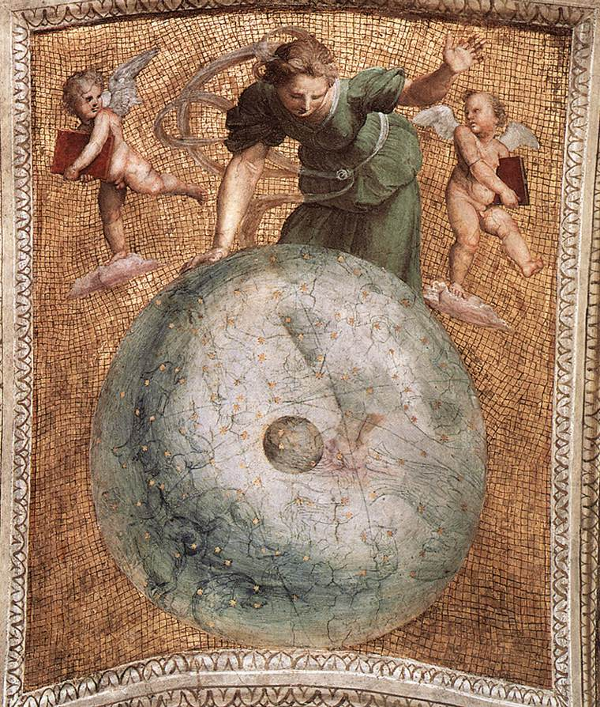
La sfera celeste così come era vista nel mondo antico
Guardando il cielo in una notte serena i corpi celesti ci appaiono come punti luminosi su una grande volta sferica centrata sull'osservatore: la sfera celeste.
Anticamente le stelle sulla volta celeste erano sempre rappresentate come sarebbero apparse ad un osservatore che si fosse trovato all’esterno della sfera.
Le stelle più luminose furono raggruppate insieme per formare figure, le costellazioni.
Raffaello Sanzio, Primo Mobile, volta della Stanza della Segnatura, Musei Vaticani
Notes:
APPROFONDIMENTI
IT_Galileo_Nuovo_Mondo_Pre-Visita_libretto_14-18.pdf, pp. 2-3

Slide 4
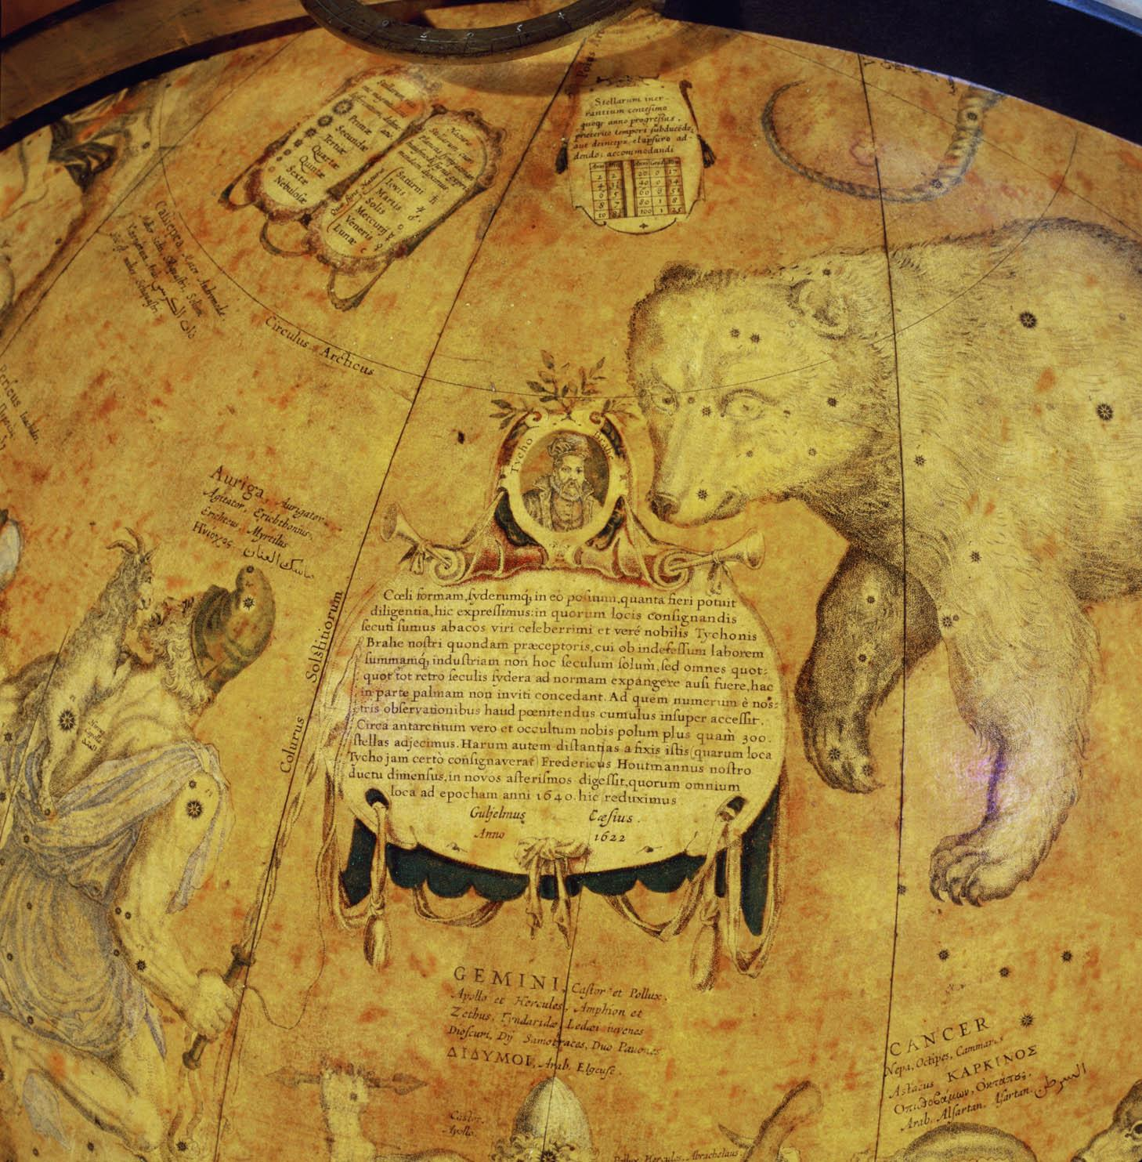
La sfera celeste e le costellazioni
Perché pensi che gli antichi immaginassero il cielo come una sfera?
Le costellazioni sono sempre state le stesse? Hanno validità scientifica? A cosa servono?
Quale può essere il vantaggio di una sfera rispetto ad altri modelli?
Globo celeste di Jansz Willem Blaeu. Museo Galileo, Firenze
Notes:
ISTRUZIONI D’USO
Aiuta gli studenti a cercare di capire cosa potevano immaginare gli antichi osservando la volta celeste senza le conoscenze e i mezzi che abbiamo oggi. Come poteva essere rappresentato il cielo? Una sfera o una proiezione piana.
SUGGERIMENTI
1) Il cielo che si può osservare dalla Terra non ha dimensioni e forma definite e quindi il fatto di vedere l'orizzonte circolare (= la linea apparente lungo la quale il cielo sembra toccare la terra o il mare) ha portato gli antichi a proiettare questa figura nello spazio e immaginalo come una calotta emisferica. Osservando il cielo gli antichi vedevano un'immensa distesa di stelle che sembravano "attaccate" alla volta celeste e che ruotavano tutte insieme, in modo uniforme, mantenendo le reciproche distanze. Era quindi naturale che pensassero che questi punti luminosi fossero tutti alla stessa distanza.
2) Sebbene culture diverse abbiano fornito spiegazioni diverse per la natura delle stelle, una caratteristica comune era quella di riunire le stelle più luminose in gruppi per formare figure. Ad un certo punto il cielo inizia a popolarsi di creature favolose, eroi e animali mitologici. Ma poiché l'operazione di raggruppamento è puramente arbitraria, ogni cultura, ogni tribù ha costruito le proprie figure e ha dato loro nomi e storie diversi a seconda delle proprie tradizioni. Quindi civiltà diverse hanno creato costellazioni diverse. Tuttavia alcune costellazioni, a causa della facilità di identificazione, sono comuni. Ad esempio, la costellazione greca dell'Orsa Maggiore rappresentava il dio Tezcatlipoca per gli Aztechi, e le sue sette stelle principali erano i Septem Triones per i romani perché, la loro rotazione attorno alla stella polare ricordava il movimento dei buoi (triones) durante l'aratura.
La consapevolezza che le costellazioni non sono altro che raggruppamenti di stelle vicine tra loro solo per ragioni prospettiche ma che in realtà sono enormemente distanti è arrivata in tempi relativamente recenti. Il raggruppamento delle stelle in costellazioni serviva e serve tuttora allo scopo di riconoscere rapidamente le singole stelle e quindi orientarsi nel cielo stellato.
3) Il modello della sfera celeste, sebbene non reale, si conserva ancor oggi perché serve a risolvere vari problemi riguardanti i sistemi di riferimento che permettono di stabilire la posizione delle stelle (vedi diapositive successive)

Slide 5
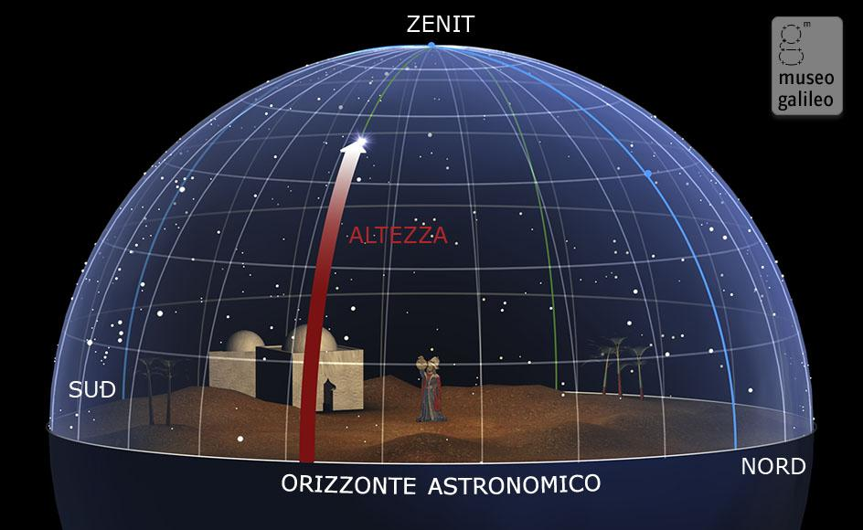
Perché è importante conoscere la sfera celeste?
La sfera celeste viene utilizzata in astronomia per determinare la distanza di un punto dalla Terra e le sue coordinate celesti che, proprio come quelle terrestri, sono latitudine, longitudine e altitudine.
Coordinate celesti. Museo Galileo, Firenze
Notes:
APPROFONDIMENTI
IT_Galileo_Nuovo_Mondo_Pre-Visita_libretto_14-18.pdf, pp. 4-6

Slide 6
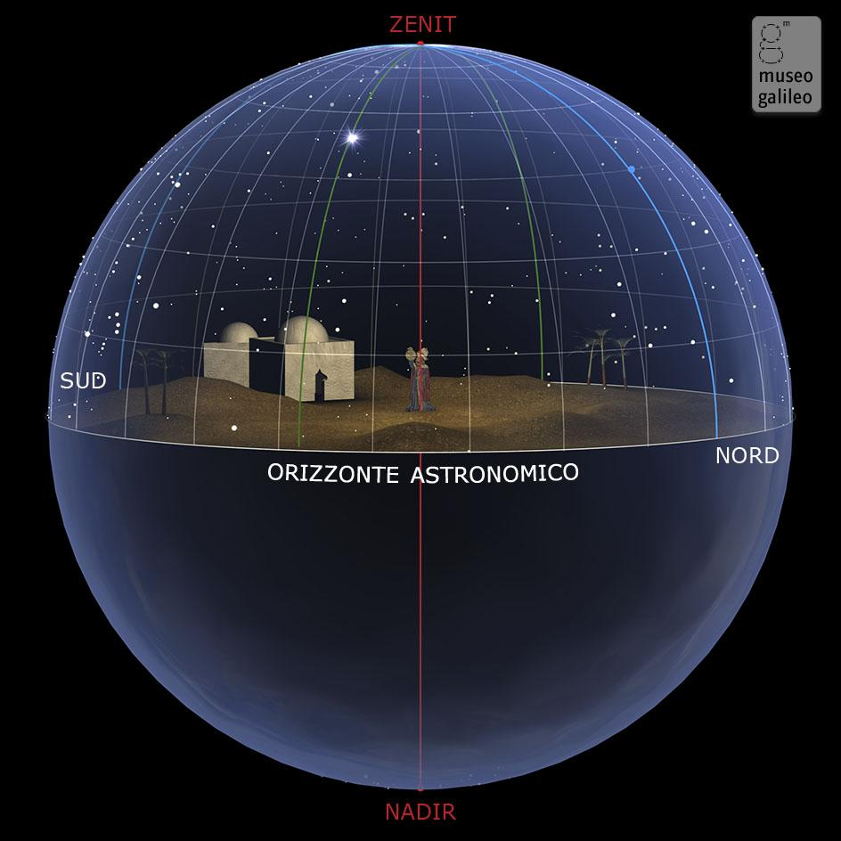
Coordinate altazimutali
Il principale cerchio massimo di riferimento usato nelle coordinate altazimutali è l'orizzonte astronomico.
Coordinate altazimutali. Museo Galileo, Flirenze
Notes:
APPROFONDIMENTI
IT_Galileo_Nuovo_Mondo_Pre-Visita_libretto_14-18.pdf, p. 4

Slide 7
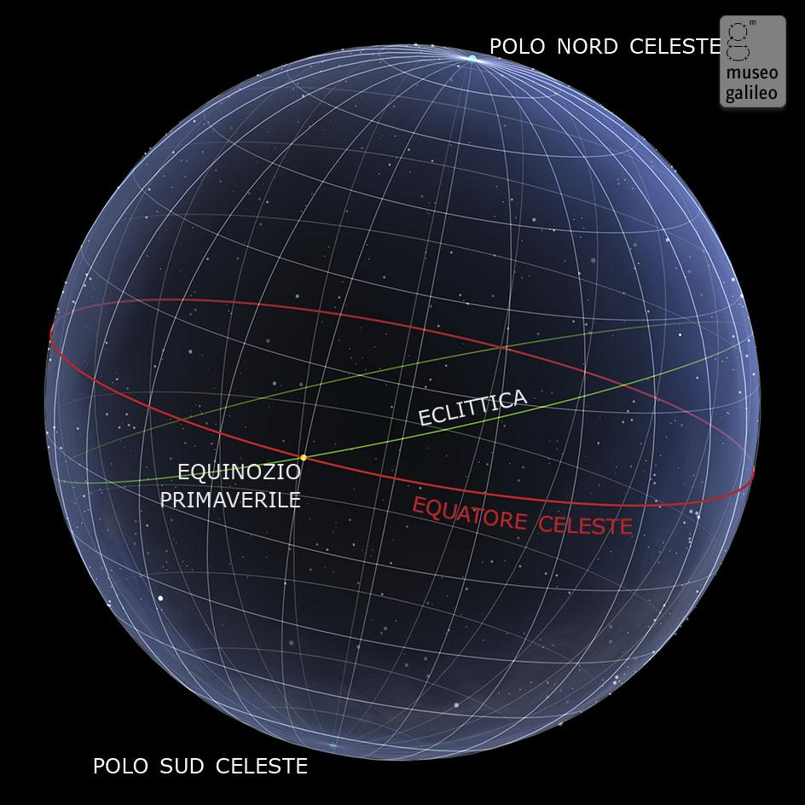
Coordinate equatoriali
Il principale cerchio massimo di riferimento delle coordinate equatoriali è l'equatore celeste.
Coordinate equatoriali. Museo Galileo, Firenze
Notes:
APPROFONDIMENTI
IT_Galileo_Nuovo_Mondo_Pre-Visita_libretto_14-18.pdf, p. 5

Slide 8
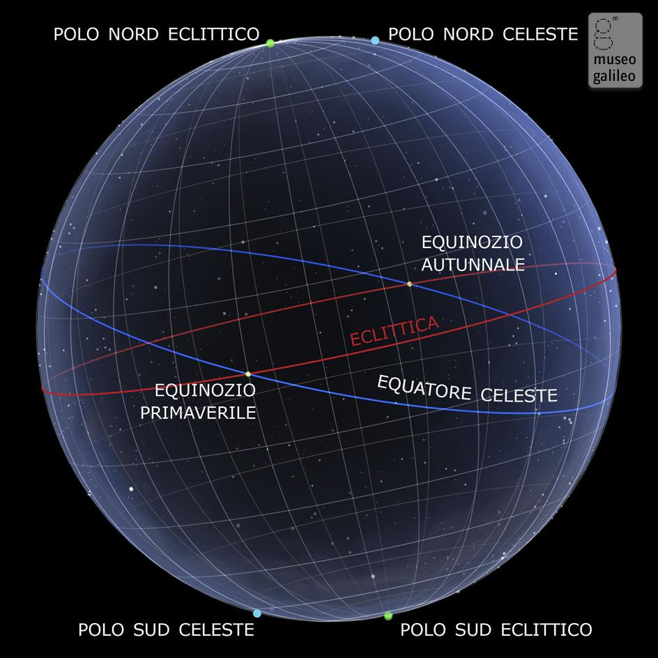
Coordinate eclittiche
Il principale cerchio massimo di riferimento delle coordinate eclittiche è l'eclittica.
Coordinate eclittiche. Museo Galileo, Firenze
Notes:
APPROFONDIMENTI
IT_Galileo_Nuovo_Mondo_Pre-Visita_libretto_14-18.pdf, p. 6

Slide 9
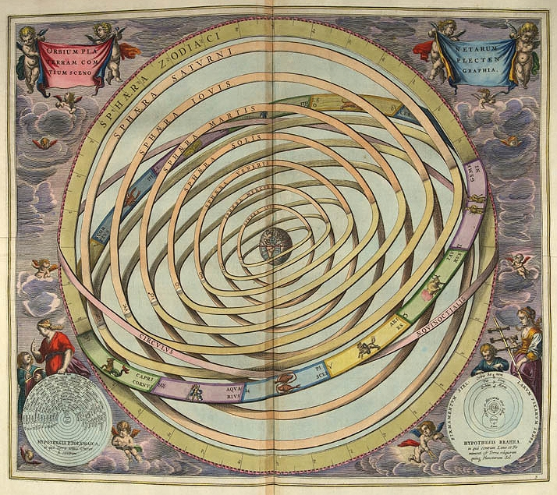
Cosmologia antica
Qual era il modello cosmologico predominante nell'antichità e perché è sopravvissuto per così tanto tempo?
Potresti citare alcuni incredibili risultati ottenuti nell’antichità solo grazie alle osservazioni ad occhio nudo?
Andreas Cellarius, Atlas coelestis seu Harmonia Macrocosmica. Orbite tolemaiche
Notes:
SUGGERIMENTI
1) Osservando il cielo notturno da quello che sembra un punto fermo e osservando le stelle e i pianeti muoversi attraverso il cielo, possiamo capire perché gli antichi greci adottarono la visione geocentrica dell'universo. Credevano che la Terra fosse al centro, con i "cieli" che ruotavano attorno ad essa in una serie di sfere stratificate. Il modello geocentrico si conformava anche alle credenze religiose: questo spiega perché, anche quando fu chiaro che era il Sole a trovarsi al centro del Sistema Solare, questa teoria fu osteggiata e poi condannata dalla Chiesa.
2) Una buona approssimazione della circonferenza terrestre e della distanza della Luna, la catalogazione precisa di molte stelle, ecc.
Guarda il video sull'astronomia pretelescopica (diapositiva 12)

Slide 10
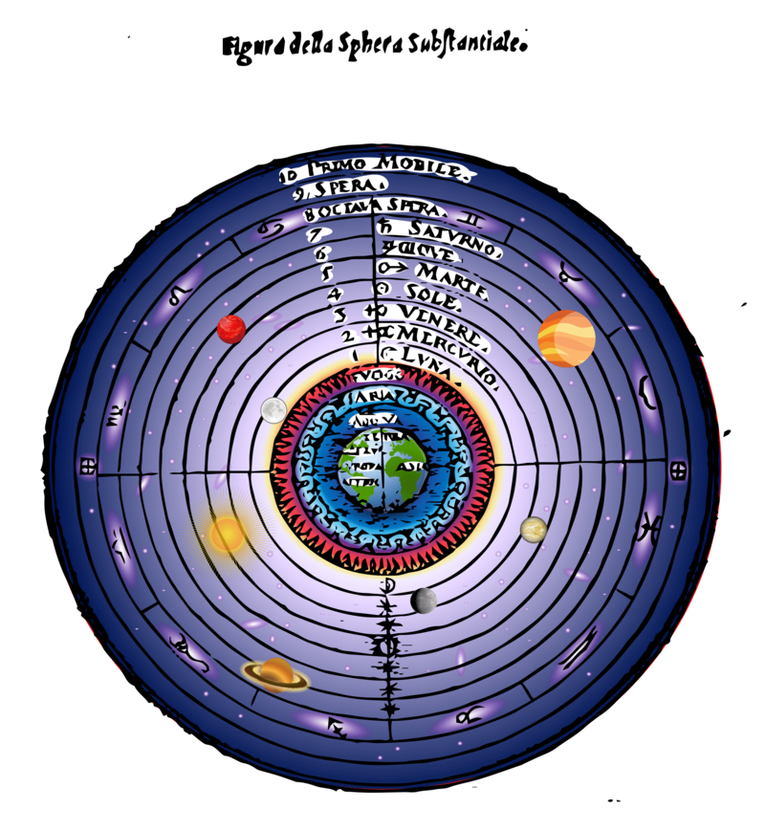
Il cielo nel mondo antico
A Pitagora e alla sua cerchia (V secolo a.C.) viene riconosciuto il primato nell’aver concepito la sfericità del cosmo.
Aristotele (IV secolo a.C.) riteneva che la Terra fosse al centro dell'universo e composta dai quattro elementi: terra, acqua, aria e fuoco.
Le sfere celesti nella visione geocentrica dell'universo.
CC BY-SA 4.0 Alvaro Marques Hijazo
Notes:
APPROFONDIMENTI
IT_Galileo_Nuovo_Mondo_Pre-Visita_libretto_14-18.pdf, pp. 7-8

Slide 11
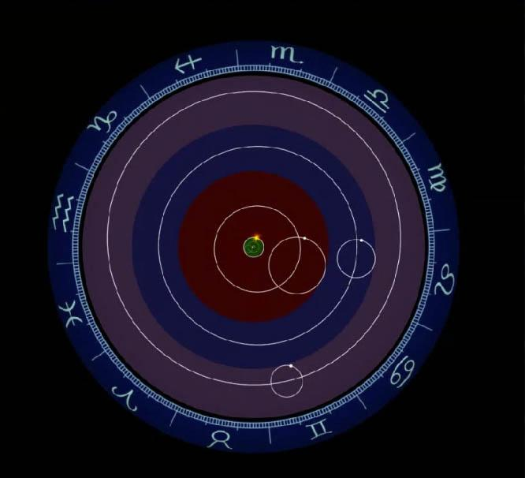
Il cielo nel mondo antico
Nel III secolo a.C. la ricerca astronomica si sposta in Egitto, in particolare ad Alessandria. I rapporti tra i pianeti e la Terra divennero l’oggetto principale della ricerca astronomica.
Claudio Tolomeo ha legato il proprio nome a un’immagine del cosmo, con la Terra immobile in posizione centrale e il Sole in orbita intorno ad essa, destinata a dominare sino alla fine del XVI secolo.
Sistema tolemaico. Museo Galileo, Firenze
Notes:
APPROFONDIMENTI
IT_Galileo_Nuovo_Mondo_Pre-Visita_libretto_14-18.pdf, pp. 7-8
Guarda anche il video all’indirizzo https://catalogue.museogalileo.it/multimedia/PtolemaicSystem.html

Slide 12
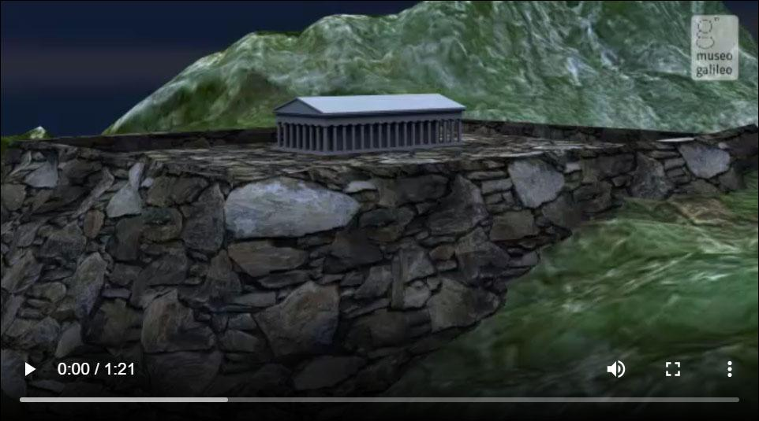
Astronomia pretelescopica
Alcuni degli straordinari risultati conseguiti durante l’antichità attraverso l'osservazione del cielo ad occhio nudo.
Guarda il video
Notes:
APPROFONDIMENTI
Il video, la sua trascrizione e alcuni strumenti correlati sono disponibili all'indirizzo https://catalogo.museogalileo.it/multimedia/AstronomiaPretelescopica.html

Slide 13
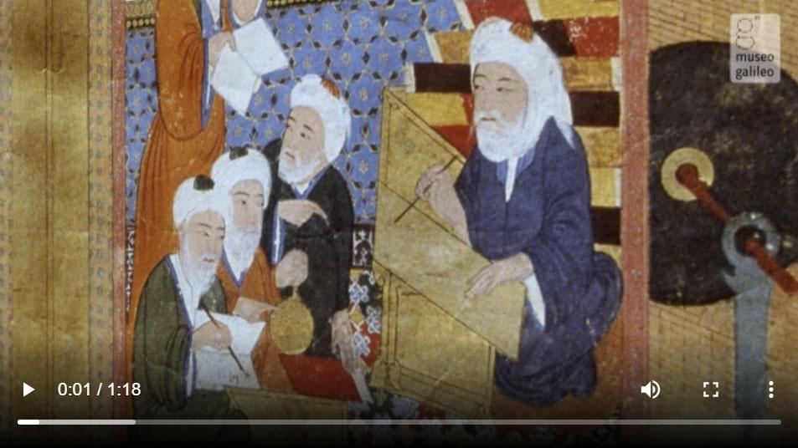
Astronomia araba
Nel mondo arabo, lo studio dell'astronomia era estremamente importante perché serviva per le pratiche religiose.
Guarda il video
Notes:
APPROFONDIMENTI
Il video, la sua trascrizione e alcuni strumenti correlati sono disponibili all'indirizzo https://catalogo.museogalileo.it/multimedia/AstronomiaAraba.html

Slide 14
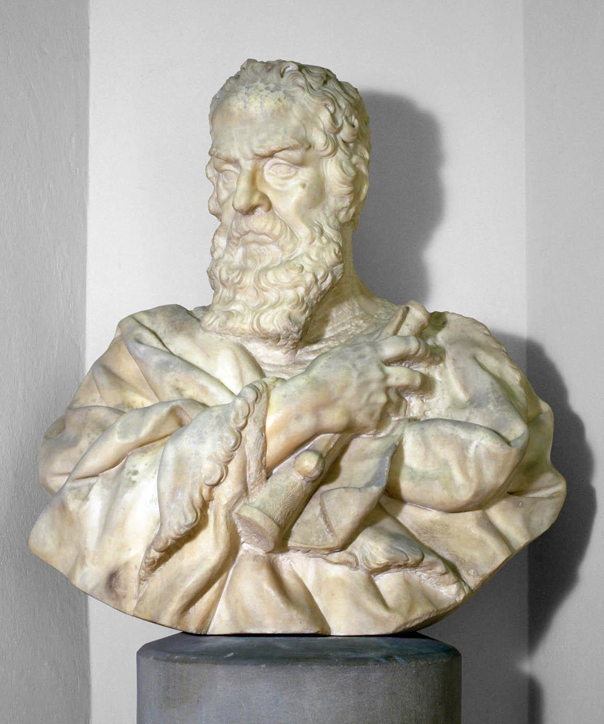
Un nuovo mondo
Conosci quest’uomo?
Cosa sai della sua vita?
Notes:
ISTRUZIONI D’USO
Lo scopo di queste domande è solo quello di scoprire cosa sanno gli studenti su Galileo e suscitare la loro curiosità sull'argomento.
SUGGERIMENTI
Galileo, così come le sue scoperte rivoluzionarie, la metodologia, gli strumenti e le opere, saranno al centro della visita, quindi non è necessario approfondire ulteriormente.
Altro materiale verrà suggerito per la fase di post-visita.
Immagine: Carlo Marcellini, Busto di Galileo Galilei. Museo Galileo, Firenze

Slide 15
Galileo Galileo
Nato a Pisa il 15 febbraio 1564, Galileo è considerato l’iniziatore della scienza moderna per una serie di motivi:
per l’importanza delle sue scoperte astronomiche
per le intuizioni sul moto dei corpi
perché ha sottolineato la necessità di dimostrare sperimentalmente l’osservazione diretta dei fenomeni
La sua vita ha ispirato anche artisti dello spettacolo, scrittori e registi, affascinati dalla sua figura, spesso considerata un simbolo del contrasto tra scienza e fede e tra libertà di pensiero e autorità politica e religiosa.
Notes:
APPROFONDIMENTI
IT_Galileo_Nuovo_Mondo_Pre-Visita_libretto_14-18.pdf, pp. 9-10

Slide 16
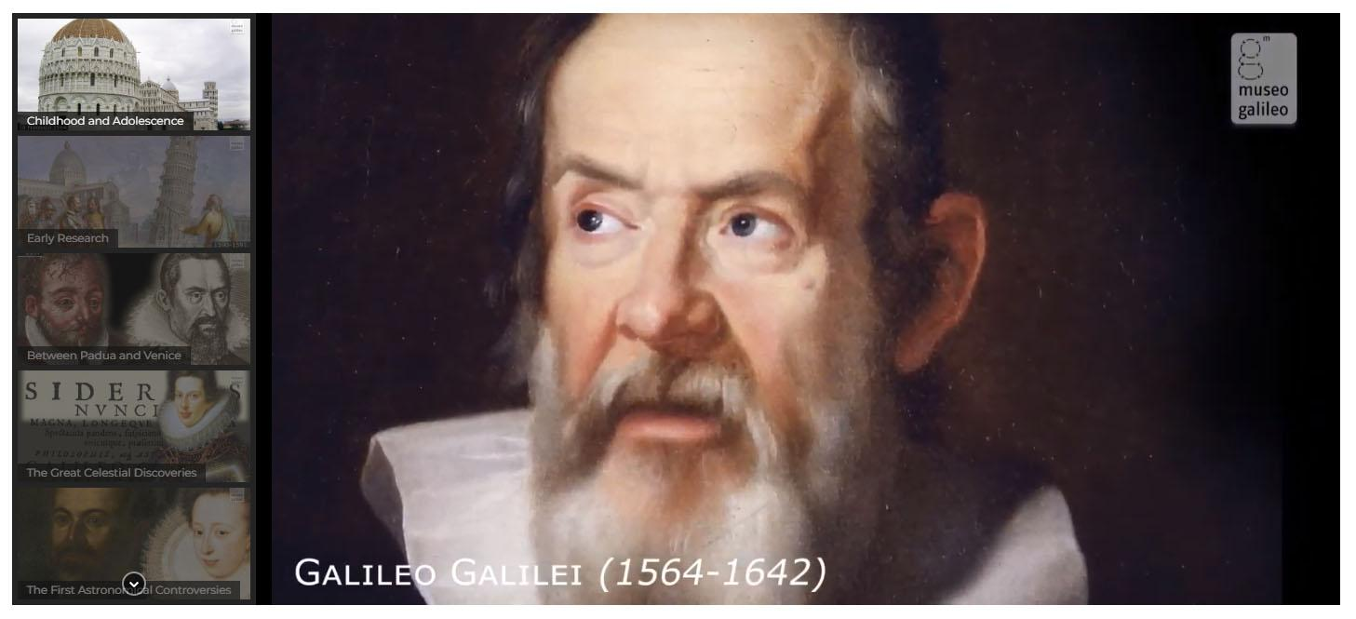
Biografia di Galileo Galilei
Breve panoramica della vita di Galileo
Guarda il video
Notes:
SUGGERIMENTI
Una serie di 11 brevi video sulla vita di Galileo, come primo approccio allo scienziato pisano.
Per una breve biografia vedi https://catalogo.museogalileo.it/biografia/GalileoGalilei.html

